Slide 1
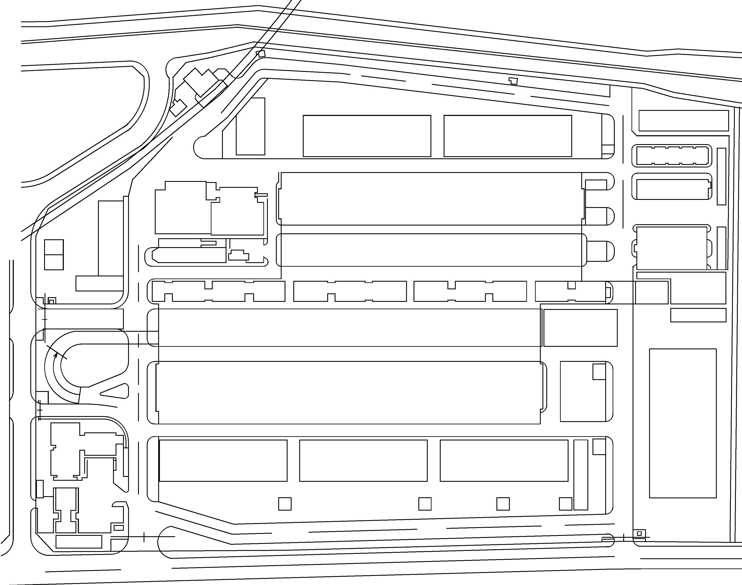
民間施設南側案ローリング計画・民間施設北側ローリング計画の比較
民間施設南側案
1
２
３
４
step
step
step
step
解体
新築
工事
工事
解体
新築
水産棟
工事
工事
１期
北部運送・近郊売場 解体
水産棟１期 建設
水産棟東側 解体
青果棟１期 建設
既存水産→水産１期へ移転
計画条件
低温加工施設の仮設不要
仮設への仮移転不要
（共通）現北部運送の種地を活用
加工仮運営期間
②工事中の運営支障 約９年～
移転費用負担発生（既存➔仮設＋仮設➔新築）
①仮移転の発生
③仮設工事費の発生（約14.2億円）
民間施設北側配置案
step
1
step
２
step
３
仮移転/仮設運営
step
４
仮設工事
解体
新築
工事
工事
解体
新築
水産棟
工事
工事
１期
北部運送・近郊売場 解体
水産棟１期 建設
水産棟東側・東側加工施設 解体
水産棟２期 建設
水産加工施設→水産１期へ移転
低温加工施設→仮設へ仮移転

Slide 2
民間施設南側案ローリング計画・民間施設北側ローリング計画の比較
民間施設南側案
５
６
７
８
step
step
step
step
青果棟
解体
新築
解体
水産棟
１期
工事
工事
工事
２期
解体
新築
青果棟
工事
工事
２期
青果棟東側 解体
青果棟２期 建設
東側加工施設 解体
水産棟2期 建設
水産棟西側・冷蔵庫棟解体
既存青果→青果１期へ移転
既存青果→青果２期へ移転
水産棟全面開業
既存水産→水産２期へ移転
計画条件
青果棟の仮設不要
仮設への仮移転不要
②工事中の運営支障 約９年～
加工仮運営期間
②工事中の運営支障 約５年～
青果仮運営期間
①仮移転の発生
③仮設工事費の発生（約41.7億円）
民間施設北側配置案
５
６
７
８
step
step
step
step
解体
仮設
工事
水産棟
仮移転/
仮設運営
仮設
工事
２期
解体
新築
工事
工事
水産棟・冷蔵庫棟 解体/仮設 建設
青果棟東側 仮移転
青果棟東側 解体
青果棟１期 建設
既存水産→水産２期へ移転
水産棟全面開業
既存青果東側→仮設へ仮移転

Slide 3
民間施設南側案ローリング計画・民間施設北側ローリング計画の比較
民間施設南側案
step
９
step
10
step
11
step
12
新築
青果棟
青果棟
水産棟
工事
３期
3
期
1
期
2
解体
新築
期
4
期
2
工事
工事
期
1
解体工事
新築工事
期
青果棟３期 建設
青果棟西側 解体
青果棟４期 建設
管理棟 解体
既存青果→青果２期へ移転
民間収益施設 建設
竣工後開業
既存青果→青果３期へ移転
青果棟全面開業
計画条件
仮設からの移転不要
仮設への仮移転不要
市場全体の早期開場
②工事中の運営支障 約９年～
加工仮運営期間
②工事中の運営支障 約５年～
青果仮運営期間
①仮移転の発生
民間施設北側配置案
step
９
step
10
step
11
step
12
仮移転/
仮設運営
移転
青果棟
解体
新築
１期
工事
工事
仮設→新築へ移転
既存青果西側→仮設へ仮移転
⻘果棟⻄側・管理棟 解体
青果棟２期 建設
既存青果西側→仮設へ仮移転

Slide 4
民間施設南側案ローリング計画・民間施設北側ローリング計画の比較
民間施設南側案
④
工期短縮
民間施設北側配置案で
生じる支障
①仮移転の発生
（低温加工施設、青果棟）
②工事中の運営支障
低温加工施設：約９年～
青果棟 ：約５年～
仮移転期間の長期化に伴い、
運営上支障が生じる可能性大
③仮設費の発生
合計：約55.9億円
使用料倍率上昇目安：約0.11倍
④再整備工期の長期化
⑤動線の交錯、複雑化
（次ページ平面図参照）
計画条件
低温加工仮運営期間
②工事中の運営支障 約９年～
青果仮運営期間
②工事中の運営支障 約５年～
民間施設北側配置案
step
13
step
14
step
15
移転
新築工事
水産棟
２期
青果棟
青果棟
青果棟
水産棟
2期
2期
1期
１期
仮設→新築へ移転
仮設 解体
民間収益施設 建設・開業
青果棟全面開業

Slide 5
工事工程表（案）
検討内容
ローリング工事を踏まえた整備スケジュール
今後、機能配置や施設規模、再整備後の運営や動線計画等も考慮したローリング計画と整備スケジュールの検討が必要となる。

